Slide 1
Oh My Zsh
김준수

Slide 2
Zsh?
Unix기반의 Shell
Notes:
Paul Falstad이 1990년 최초개발

Slide 3
Shell?
“명령어 해석기”

Slide 4
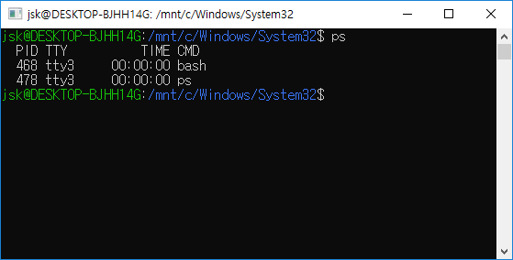
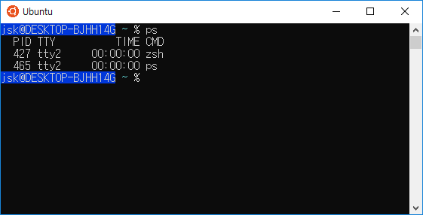
Shell?
Bash shell
Zsh shell
이 외에도 여러가지 Shell이 있다.

Slide 5
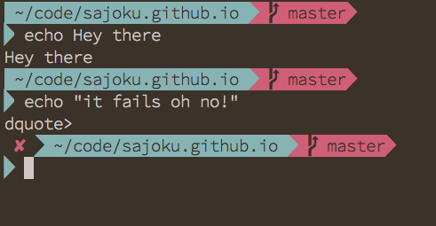
Oh My Zsh?
Zsh Shell의 커스텀용 프레임워크

Slide 6
License
Zsh , Oh My Zsh 모두 MIT 라이선스.

Slide 7
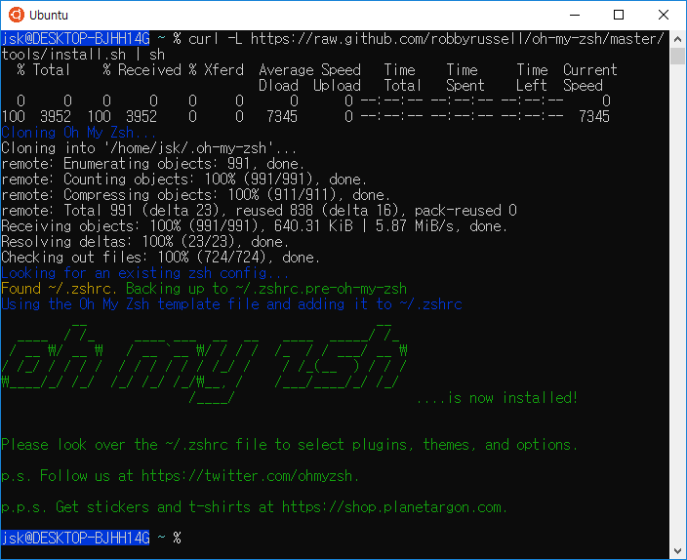
Oh My Zsh?
설치 curl -L https://raw.github.com/robbyrussell/oh-my-zsh/master/tools/install.sh | sh
Zsh쉘에 설치한 OhMyZsh
Notes:
설치 curl -L https://raw.github.com/robbyrussell/oh-my-zsh/master/tools/install.sh | sh

Slide 8
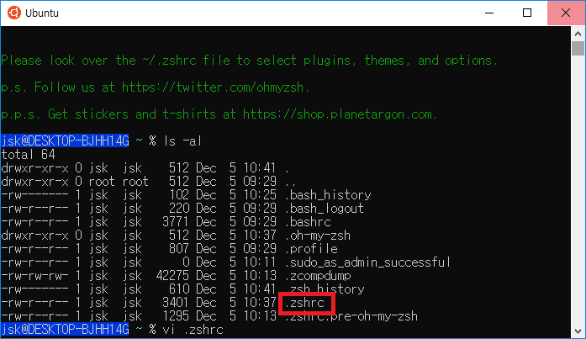
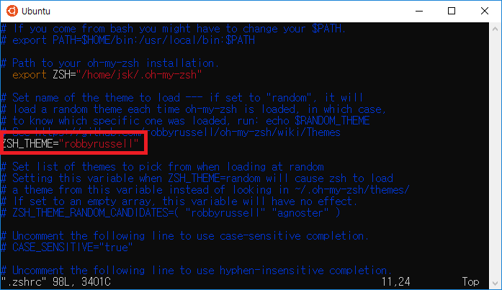
Oh My Zsh?
홈 디렉토리에 위치한 .zshrc를 확인

Slide 9
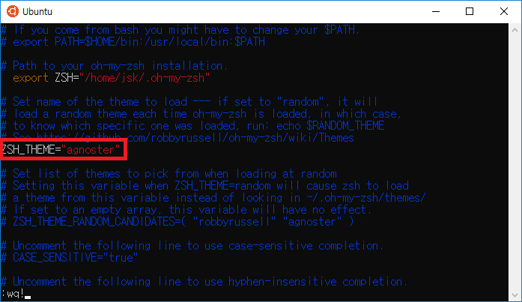
Oh My Zsh?
원하는 테마로 변경

Slide 10
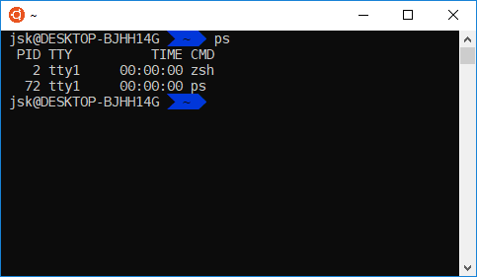
Oh My Zsh?
기존 쉘(좌)과 Oh My Zsh로 커스텀한 쉘(우)

Slide 11
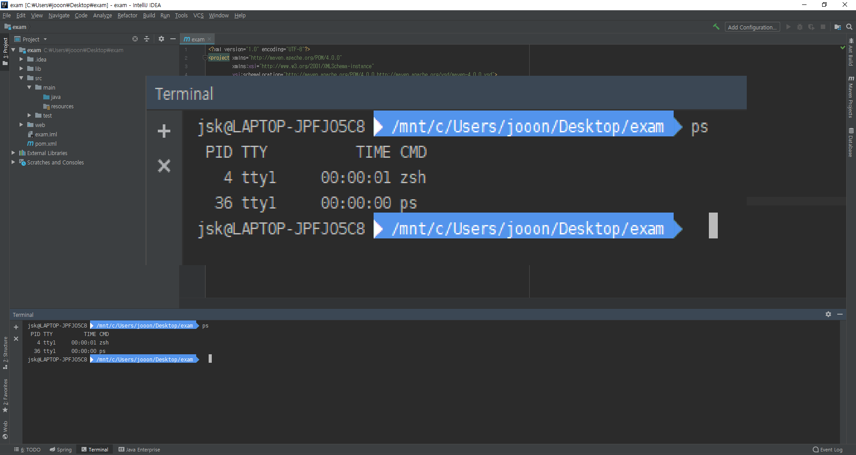
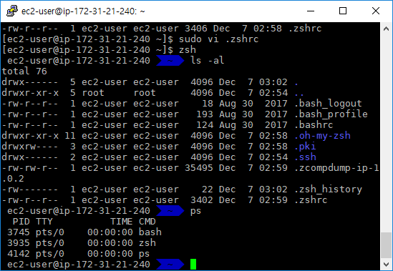
Oh My Zsh?
IntelliJ와 같이 쉘 터미널을 지원하는 다양한 플랫폼 들에도 적용 가능.

Slide 12
유용한 Plugin
Z
Zsh autosuggestions

Slide 13
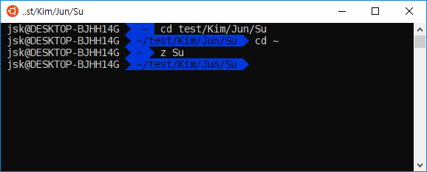
Z
패턴 매칭 방식의 간결한 명령어 수행

Slide 14
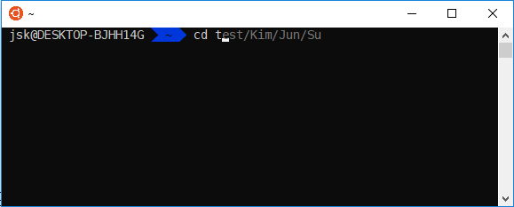
Zsh autosuggestions
자동완성을 실시간으로 시각화

Slide 15
장점
가독성 향상으로 인한 개발 등의 퍼포먼스 향상.
편리한 서드파티 플러그인이 많음.
Zsh기반이기 때문에 Zsh의 장점을 모두 계승 (ex:커서형태의 자동완성)

Slide 16
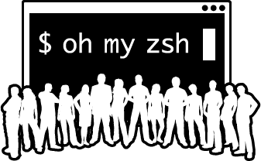
마무리
Notes:
이번 발표를 준비하면서 OhMyZsh는 특히나 저에게
더욱 매력적인 프레임워크라고 느꼈습니다. 저는 새로운 IDE를 사용하거나, OS를 설치하거나
심지어는 스마트폰같은 디바이스를 새로 구매했을때도 가장 먼저 하는게 글꼴이나 글씨크기같은
테마를 변경하는 작업들이거든요.

